Slide 1

NONOSHOW
App/Web
2015125058 이시윤
2014122177 윤동희
2014122255 전강희
2014122126 박해범

Slide 2
검색(매장용)
예약한 고객의 핸드폰번호로 검색
->보여지는 데이터 : 노쇼확률 및 부가정보
예약 받은 고객이 노쇼했을 때 사용자가 등록을 한다
Notes:
예약한 고객의 핸드폰번호로 검색 -> 고객의 예약 및 노쇼기록을 기반으로 노쇼 위험도를 보여준다 -> 사용자(매장)가 예약 허용or거부를 하며, 예약시에는 데이터가 기록됨 -> 노쇼를 했다면 사용자(매장)에서 예약기록에서 노쇼로 기록을 한다(노쇼로 변경할 수 있는 기간설정[당일 또는 예약일 3일전까지 등])
보여지는 데이터 : [노쇼확률, 노쇼횟수] – 확률은 딥러닝을 통해 학습한 모듈을 기반으로 계산됨

Slide 3
검색(매장용)
App / Web
노쇼위험도 노쇼확률 및 횟수
핸드폰 번호
Backend
노쇼이력 및 예약기록
핸드폰 번호
DApp

Slide 4



검색(매장용)
NoNoShow
완료
핸드폰번호로 검색
핸드폰번호로 검색
터치해서 노쇼로 등록
home
예약날짜 : 2020년 4월 9일 14 : 00
노쇼 확률
검색
노쇼 확률
노쇼등록
상품관리
전화번호 : 01012345678
8%
8%
예약날짜 : 2020년 4월 9일 11 : 00
전화번호 : 01011111111
예약날짜 : 2020년 4월 8일 18 : 00
원을 터치 해서 예약을 기록
원을 터치 해서 예약을 기록
총 2회 no Show를 한 고객
총 2회 no Show를 한 고객
전화번호 : 01045612378
No show 위험도 낮음
No show 위험도 낮음
예약날짜 : 2020년 4월 9일 13 : 00
6개월간 5번 연속 no Show하지 않은 고객
6개월간 5번 연속 no Show하지 않은 고객
로그아웃
전화번호 : 01011223344

Slide 5
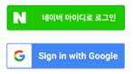
포인트 / 쿠폰(손님용)
노쇼없는 예약기록을 기반으로 고객(손님)에게 포인트가 쌓임
포인트로 매장에서 제공하는 상품을 쿠폰형태로 구매할 수 있음 – 손님용 Web또는 App에서 구매가능
로그인 필요
Notes:
매장과의 약속을 잘 지켜주는 고객들을 위한 시스템 – 포인트의 일부는 App에서의 이윤에서 투자할 예정

Slide 6
포인트 / 쿠폰(손님용)
View
App /
Web
포인트 조회 또는 쿠폰 구매요청
Model
포인트 수치, 쿠폰구매상황 반환
요청(회원 ID)
Backend
핸드폰번호
예약기록과 노쇼이력
DApp

Slide 7

포인트 / 쿠폰(손님용)
NoNoShow
매장이름으로 검색
이런 쿠폰은 어떠세요?
매장이름으로 검색
home
내 포인트
탐색
내 포인트
열전도 고깃집 - 탄산음료
구매내역
880
드래그
880
600 point
이런 쿠폰은 어떠세요?
이런 쿠폰은 어떠세요?
etc
열전도 고깃집 - 탄산음료
열전도 고깃집 - 탄산음료
로그아웃

Slide 8
포인트상품 관리(매장용)
상품등록 – [고객이 포인트로 구매] -> 쿠폰으로 발행됨
사진, 설명, 가격(point)을 기입해 등록함

Slide 9


포인트상품 관리(매장용)
완료
추가
상품명
설명
열전도 고깃집 - 탄산음료
터치해서 사진 추가
600 point 남은수량 10
etc
가격(Point)
수량
Notes:
포인트 / 쿠폰 발행을 원하는 자들은 홍보를 해 줌
그렇지 않은 사람들은 기존 서비스만 이용 / 요금발생 없음

Slide 10
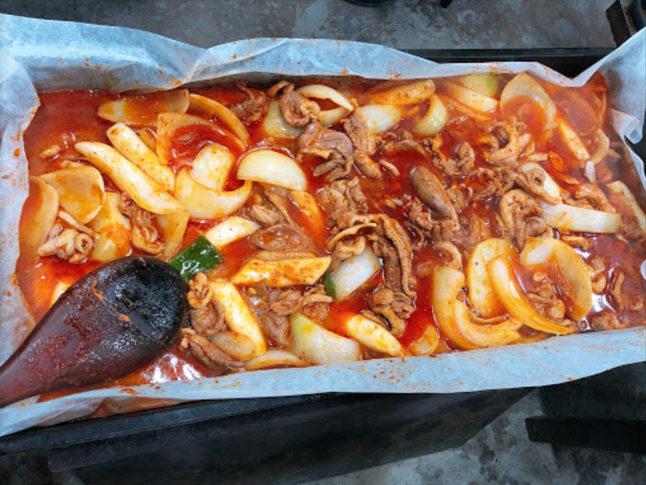
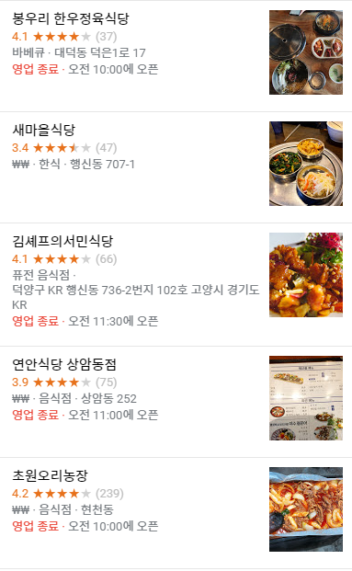
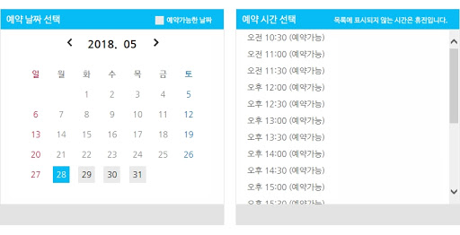

예약(고객)
초원오리농장
식당이름으로 검색
예약 날짜 선택 예약가능한 날짜
예약 시간 선택
< 2020. 04 >
일 월 화 수 목 금 토
1 2 3 4
5 6 7 8 9 10 11
13 14 15 16 17 18
19 20 21 22 23 24 25
26 27 28 29 30
인원 선택
ID: ORiJoA
2인
4인
6인
PW: **********
로그인
1인
2인
3인
4인
5인
선택
로그인 / 예약
이름: 홍길동
비회원 예약
핸드폰: 01011011111
예약
Notes:
로그인 / 회원가입 레이아웃작성 + 나머지 레이아웃 작성

Slide 11
회원 (고객) 메뉴
회원 (매장) 메뉴
SIDE MENU
비회원메뉴
(내 아이콘)
(내 아이콘)
Nav side bar
(내 닉네임or이름)
(내 닉네임or이름)
로그인 / 회원가입
개인정보
개인정보
매장검색후 예약하기
매장검색후 예약하기
설정(자동예약허용범위등)
예약확인
예약확인
예약관리
나의 SHOW 신뢰도
기록관리
기록관리
NoShow등록 / 해제
로그아웃
로그아웃

